Slide 1
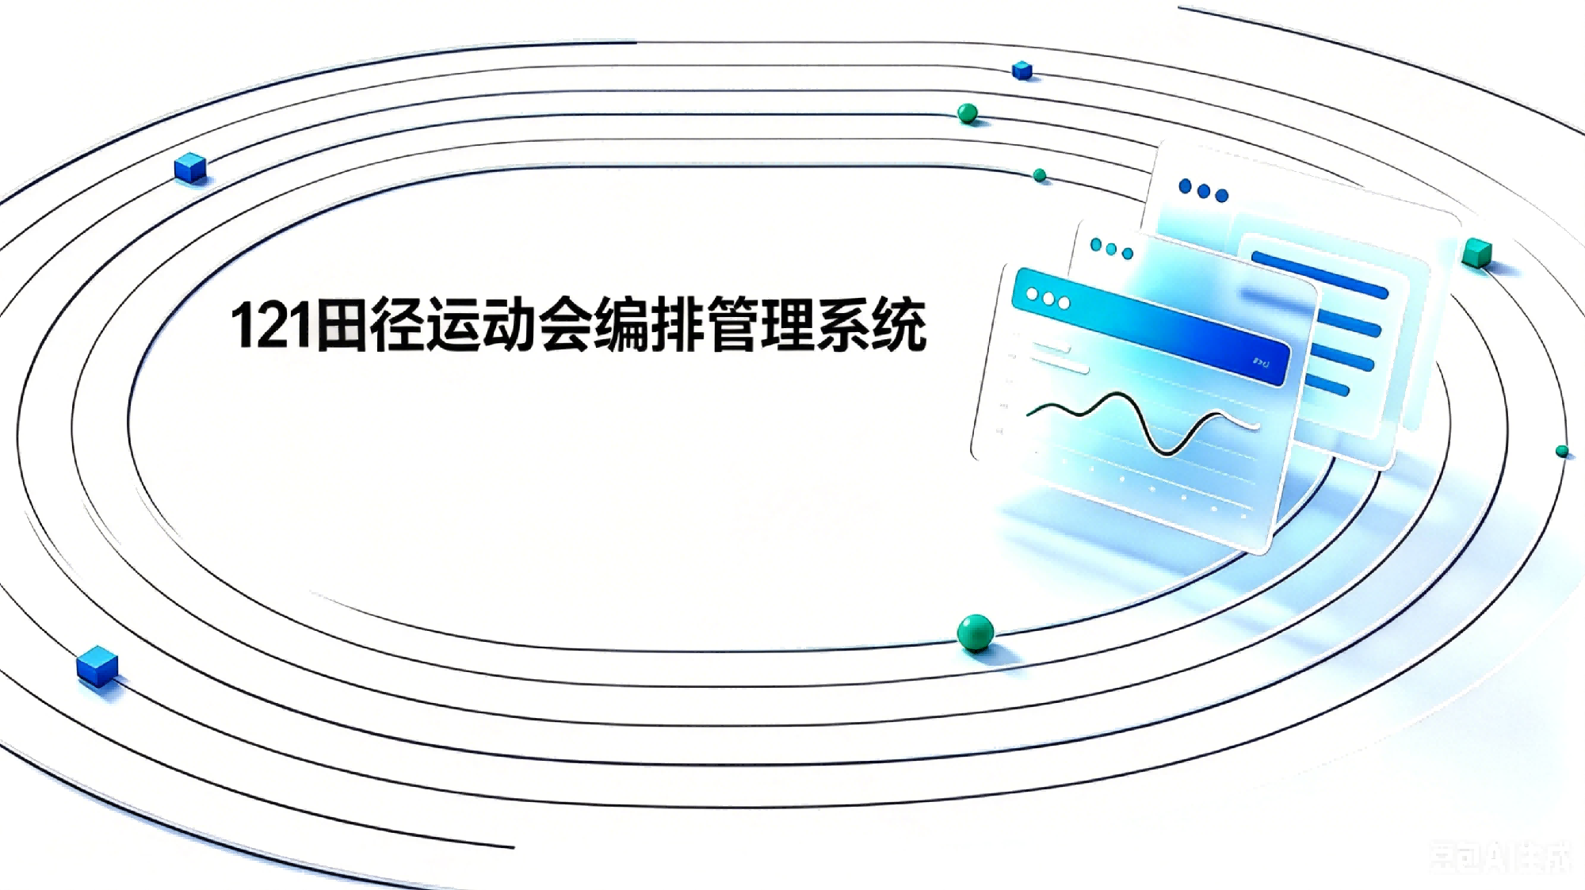
裁判员操作指南（小程序端）

Slide 2

裁判端登录入口
小程序端：121体育赛事管理系统小程序端
帐号和密码由学校运动会管理员在“赛中管理—裁判员管理”中创建

Slide 3
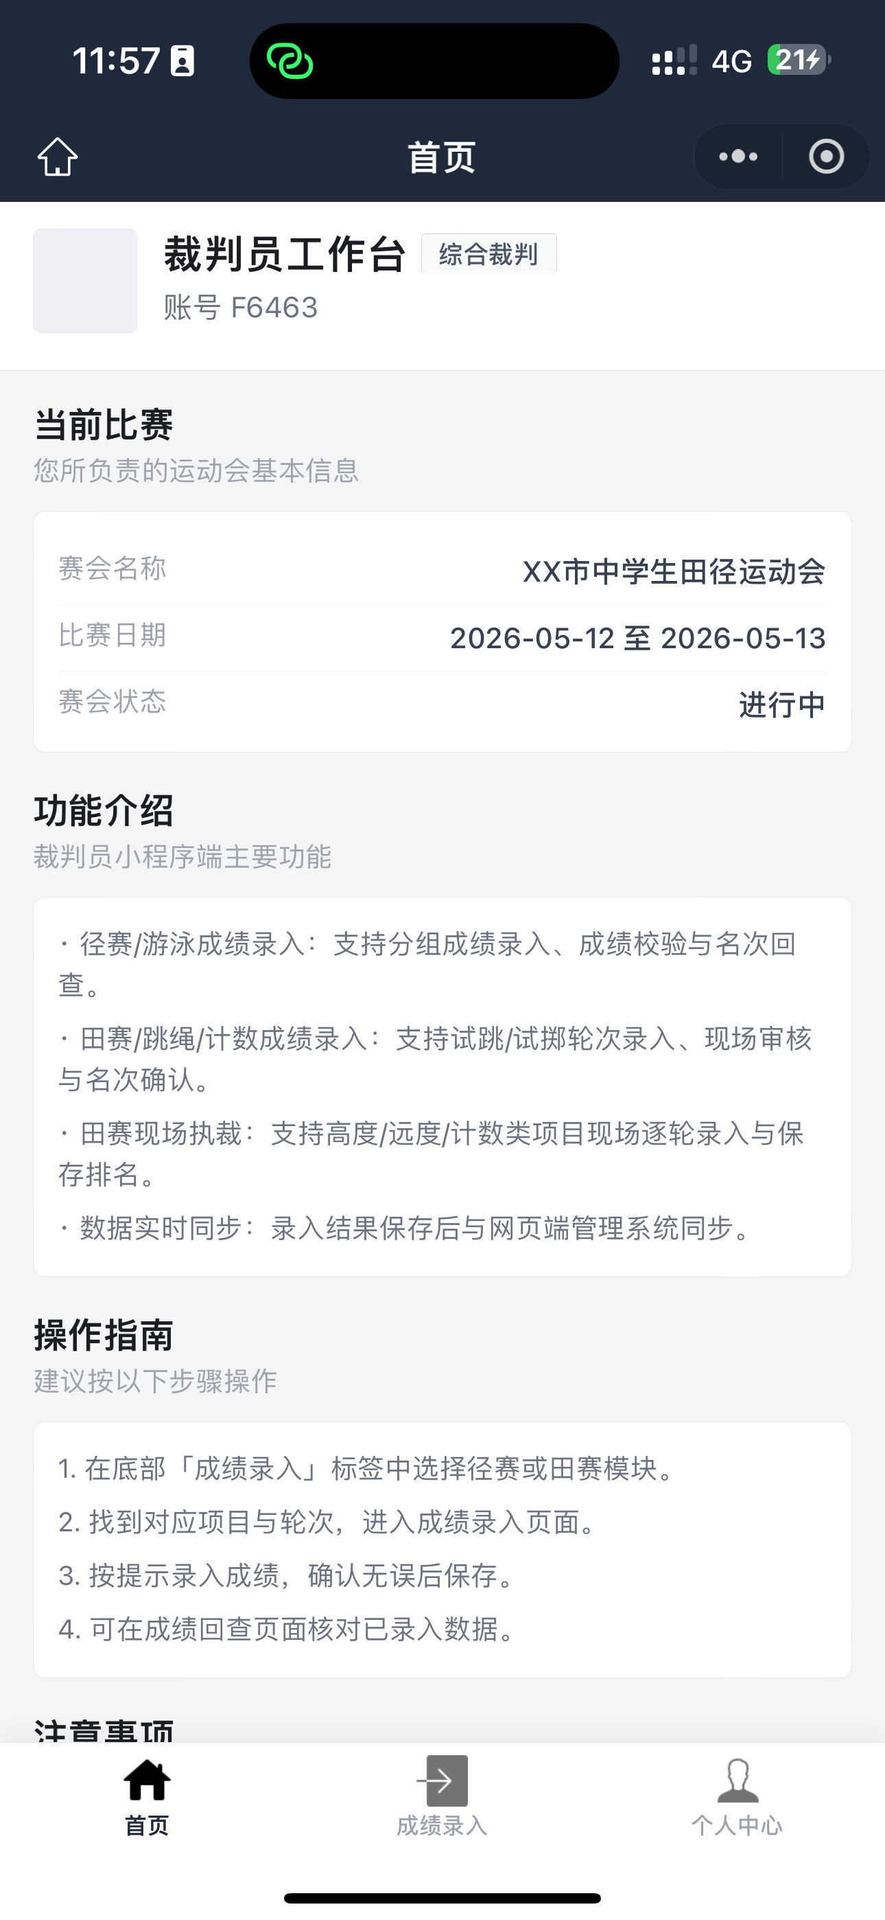
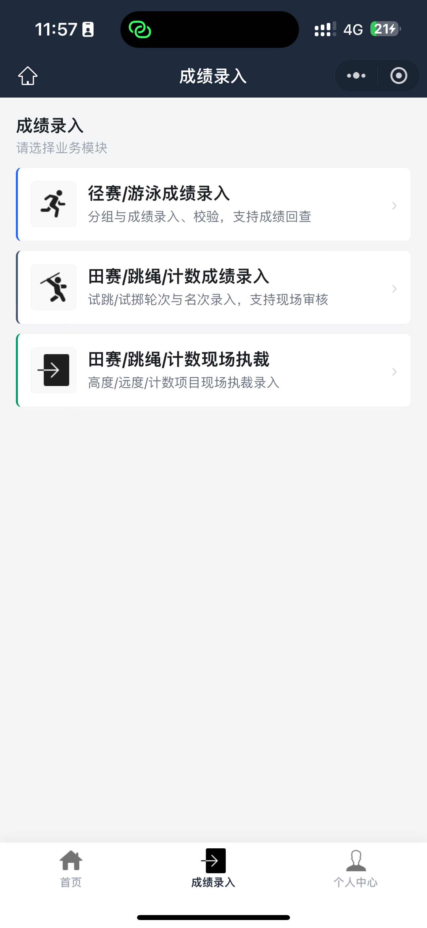
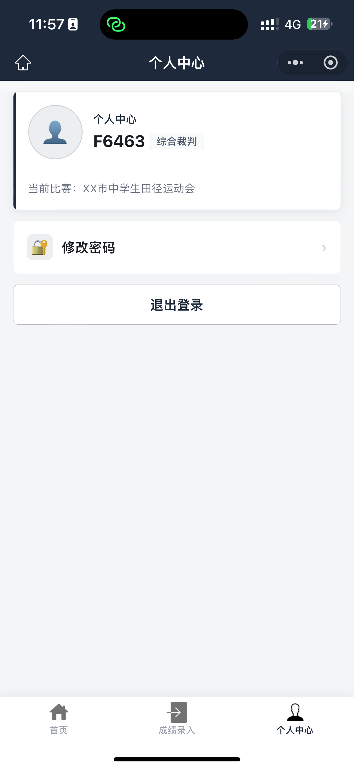
小程序登录主页面
裁判登录首页：介绍操作流程
成绩录入页：可选择录入项目类别
个人中心页：可选修改密码

Slide 4
径赛/游泳成绩录入（1）
选择径赛/游泳成绩录入
第一步：选择径赛/游泳成绩录入；

Slide 5
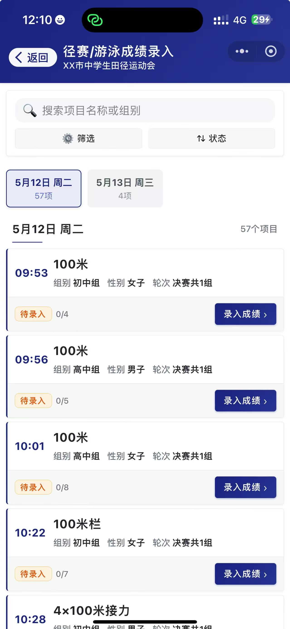
径赛/游泳成绩录入（2）
选择日期，可快速定位
筛选框，可快速定位
项目名称、时间、组别、轮次
项目状态
点此录入成绩
第二步：找到要录入比赛项目，可通过筛选快速找到自己要录入的项目；

Slide 6
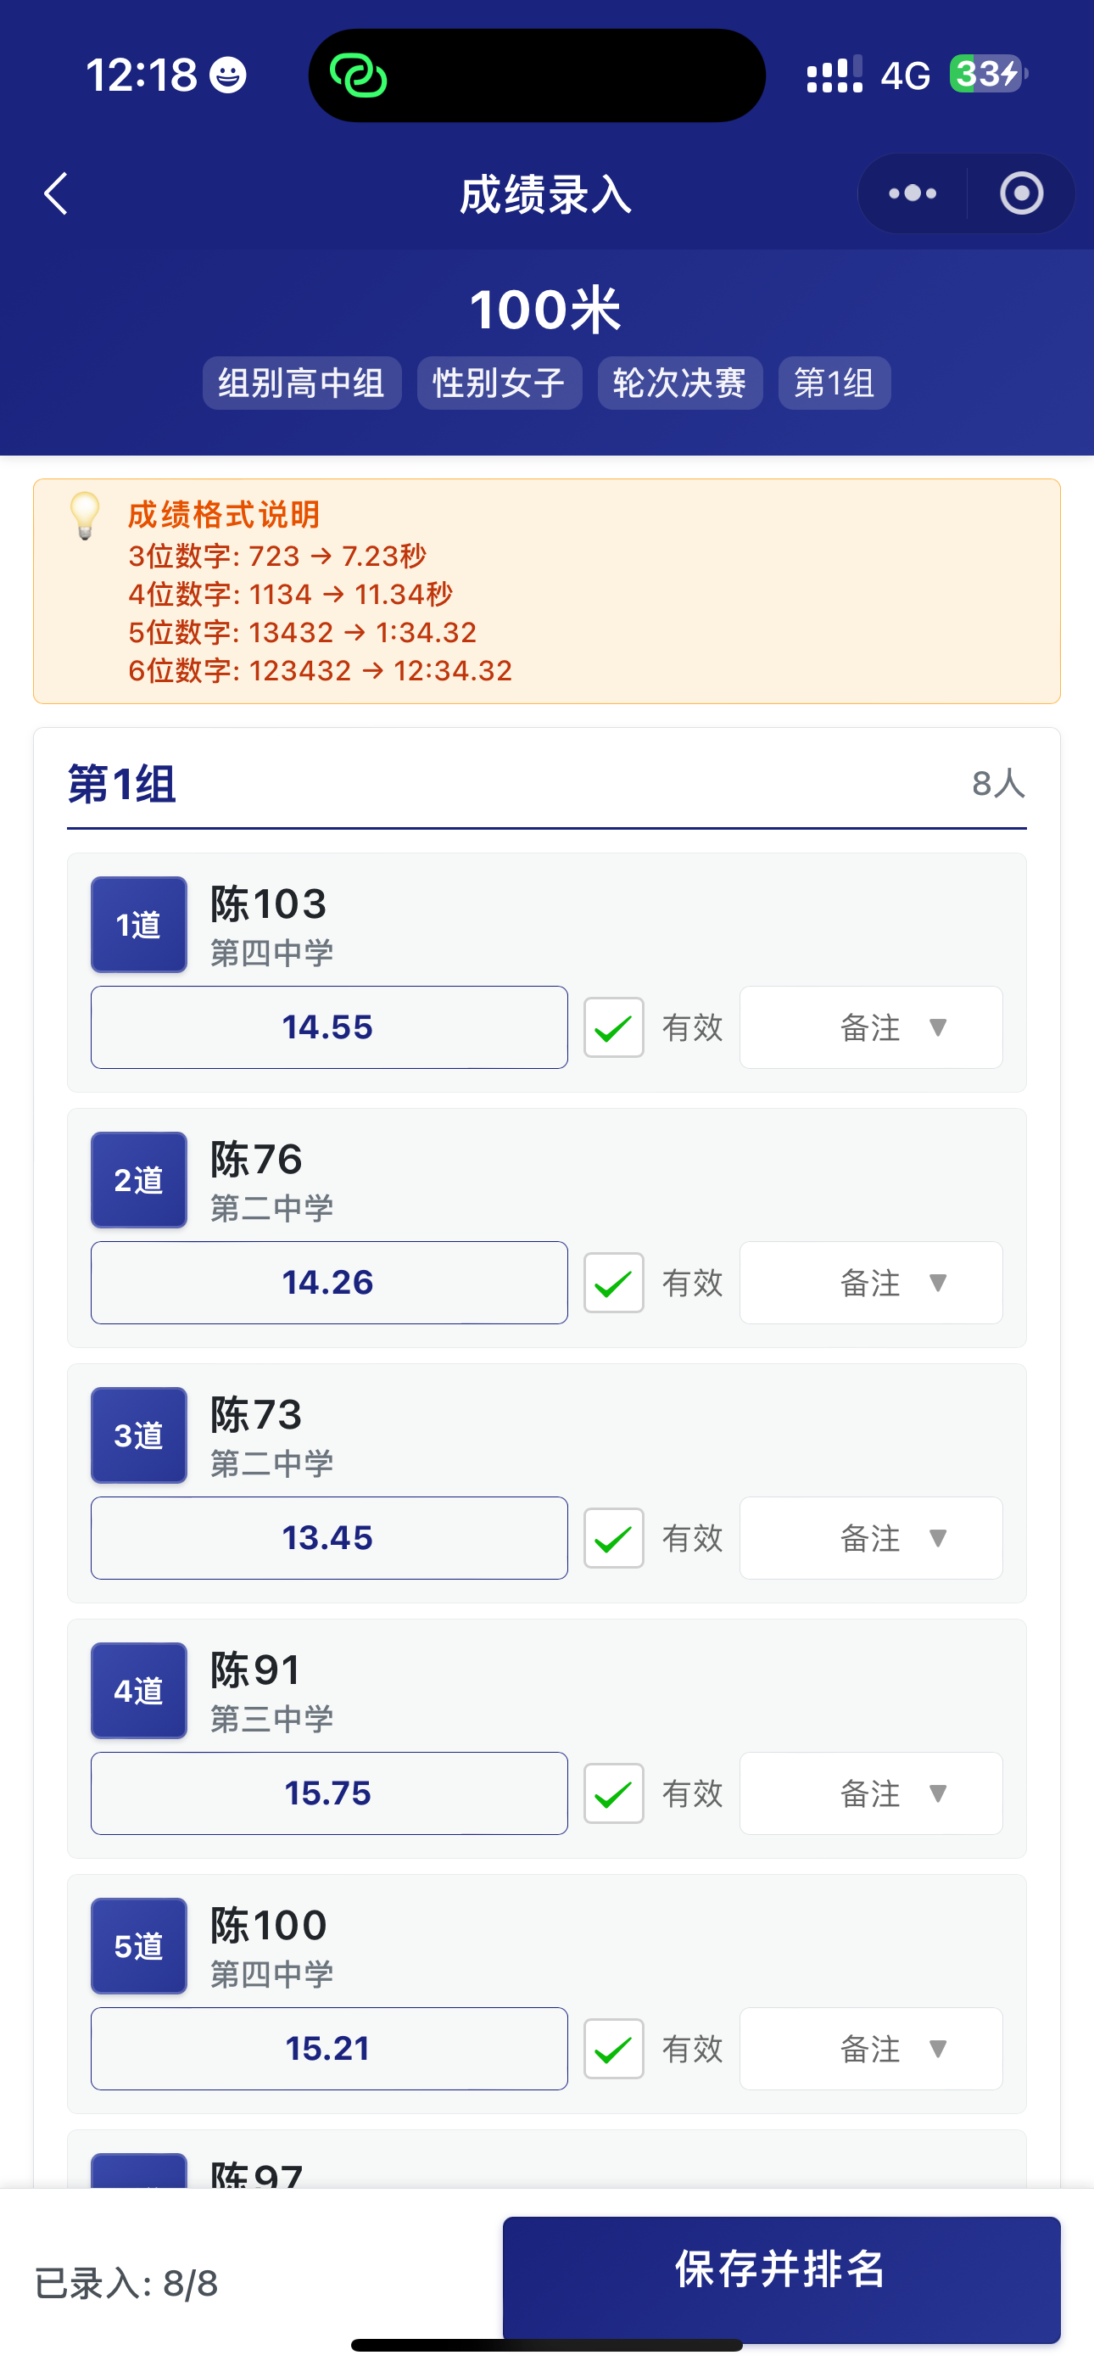
径赛/游泳成绩录入（3）
录入成绩，支持快速录入，录入数字自动识别，不需要标点符号
备注栏
录入完成，保存排名
第三步：录入成绩（不要录入标点，如11.23，只需要录入1123，1:23.45，录入12345）；

Slide 7
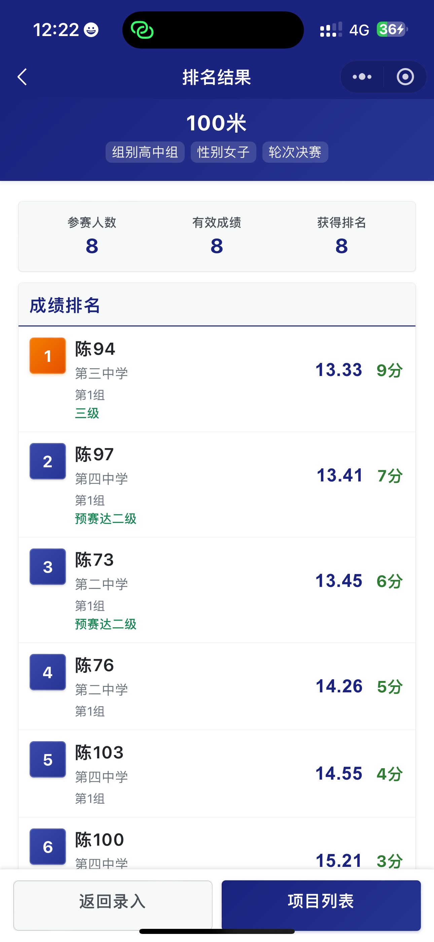
径赛/游泳成绩录入（4）
排名
成绩和分数
第四步：查看排名和分数，核对是否正确，没问题，就可以录入下一个项目；

Slide 8
田赛成绩录入（1）
选择田赛/跳绳成绩录入
第一步：选择田赛/跳绳/计数成绩录入；

Slide 9
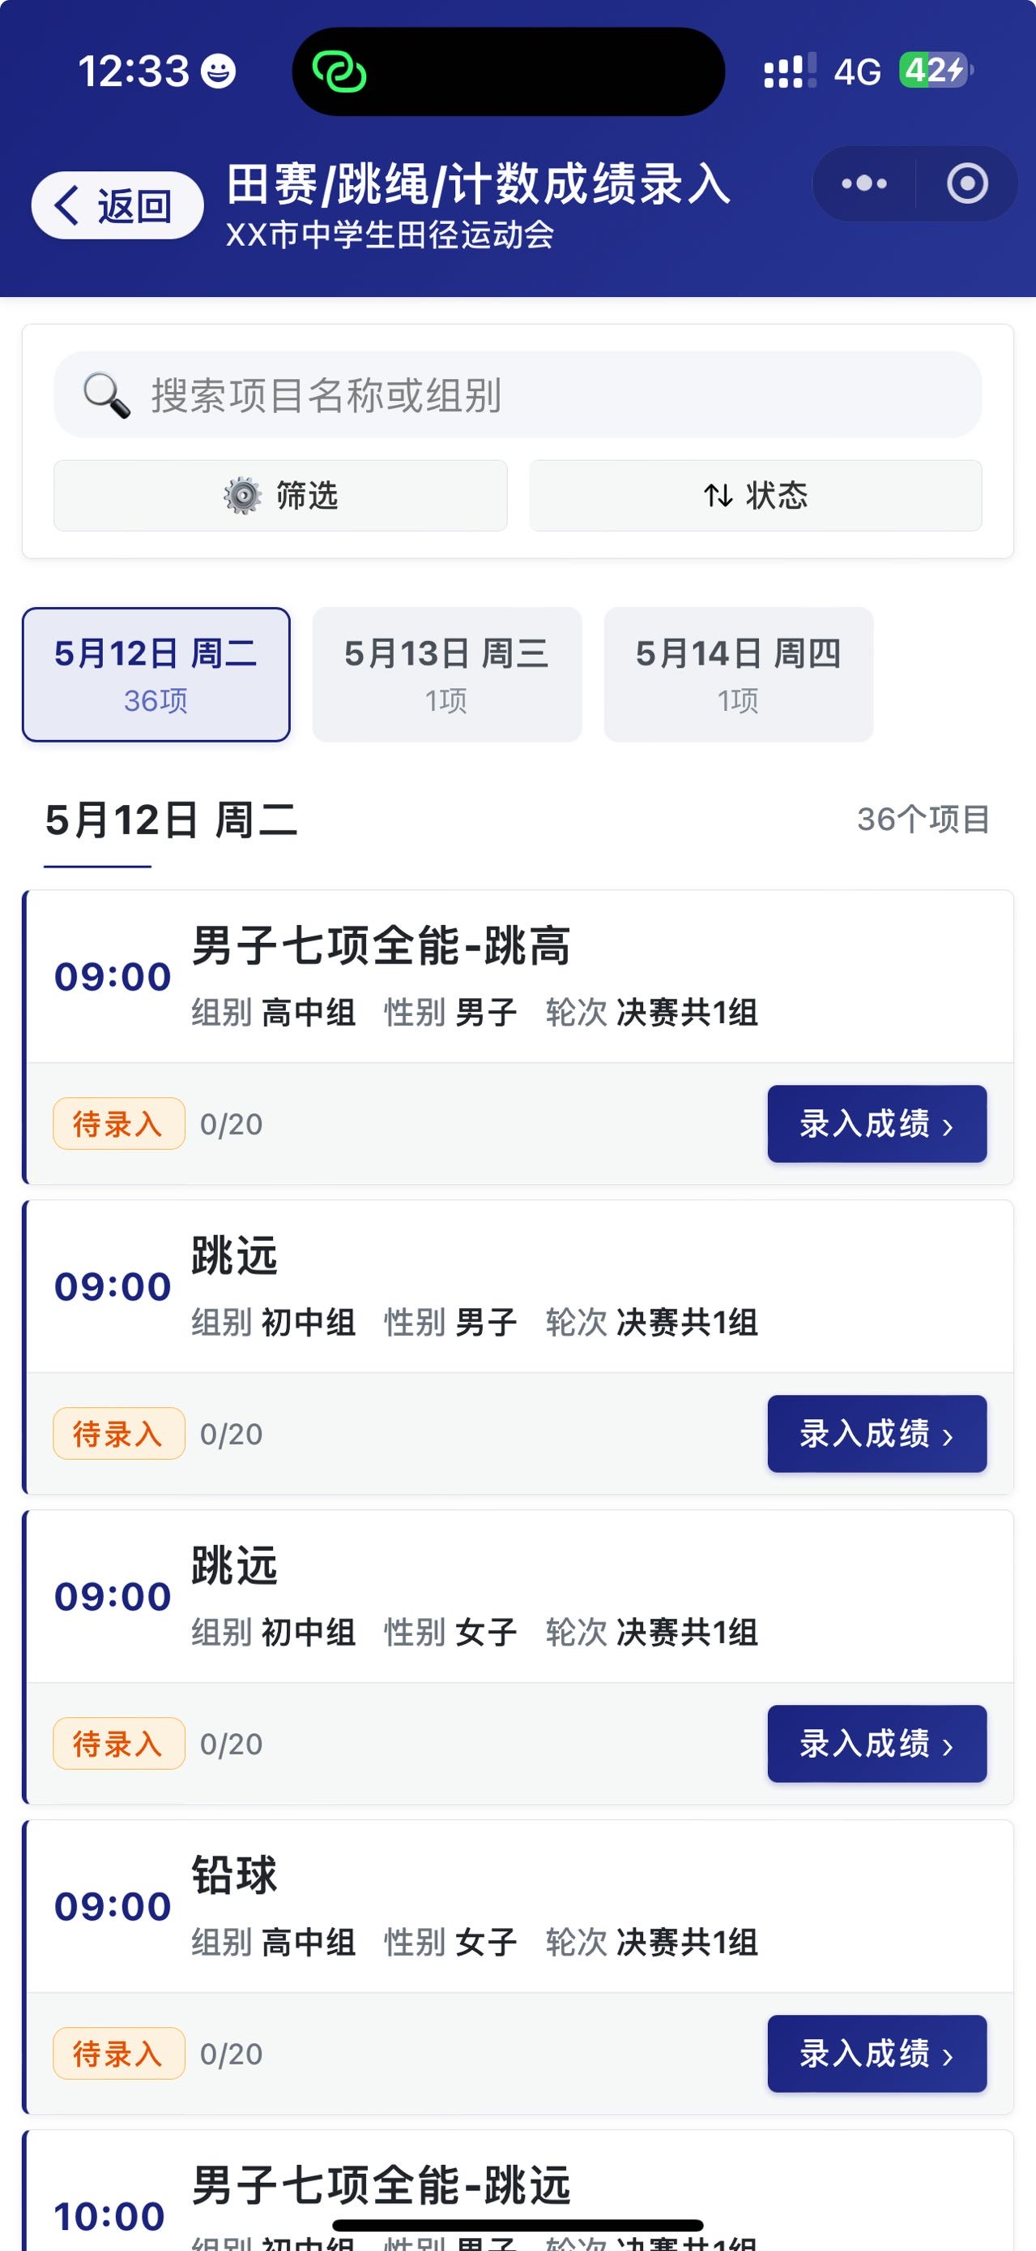
田赛成绩录入（2）
选择日期，可快速定位
筛选框，可快速定位
项目名称、时间、组别
项目状态
点此录入成绩
第二步：找到要录入比赛项目，可通过筛选快速找到自己要录入的项目；

Slide 10
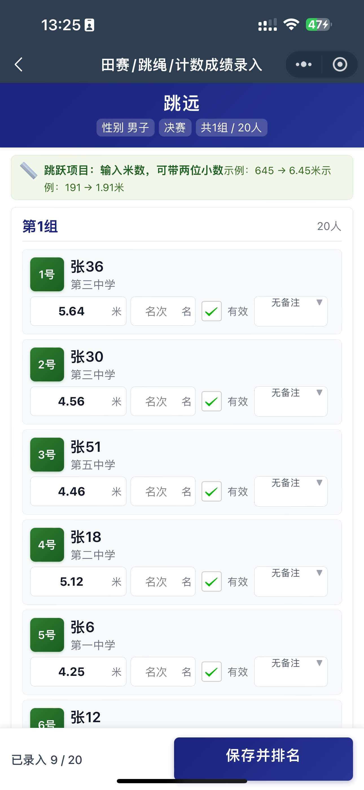
田赛成绩录入（3）
录入成绩，支持快速录入，录入数字自动识别，不需要标点符号
备注栏
辅助名次列，用于成绩相同名次不同时备用
录入完成，保存排名
第三步：录入成绩（不要录入标点，如9.87，只需要录入987）；

Slide 11
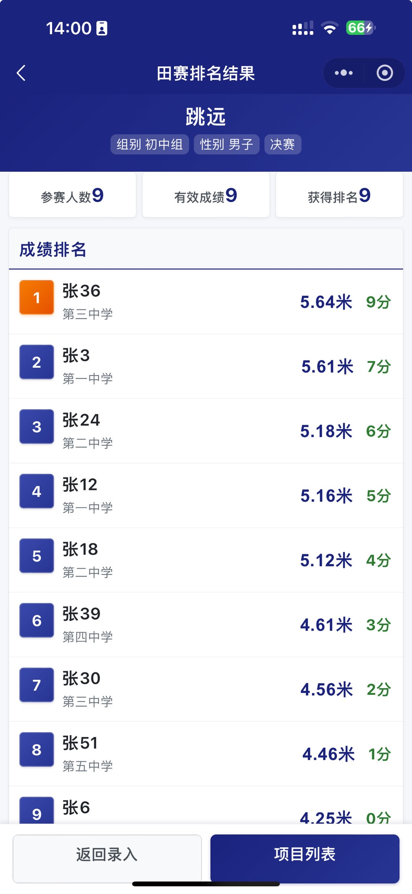
田赛成绩录入（4）
排名
成绩和分数
第四步：查看排名和分数，核对是否正确，没问题，就可以录入下一个项目；

Slide 12
远度类项目现场执裁（1）
选择田赛现场执裁
第一步：选择田赛/跳绳/计时现场执裁；

Slide 13
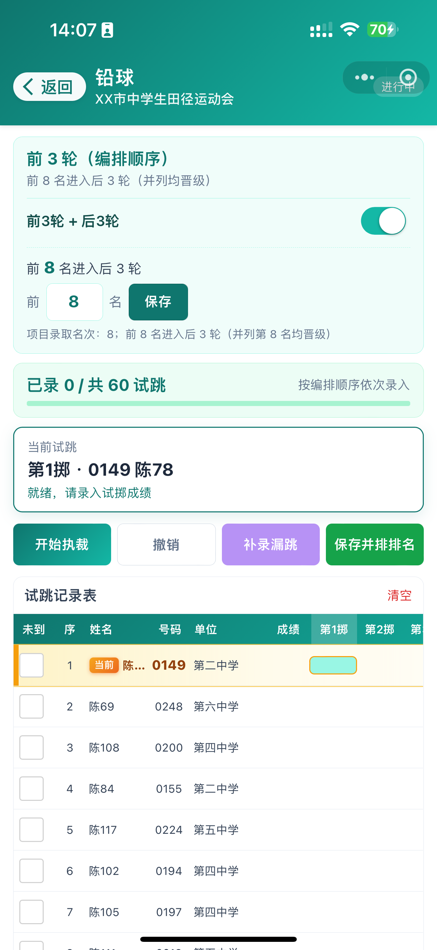
远度类项目现场执裁（2）
三轮&六轮开关
撤销上一个录入结果
进入后三轮人数
开始比赛
保存排名
未到运动员登记
初录漏跳运动员成绩
第二步：设置轮次和进入后三轮人数，点击“开始执裁”按钮；

Slide 14
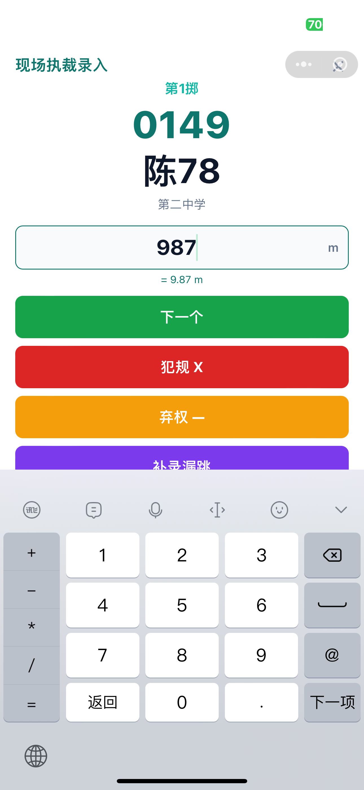
远度类项目现场执裁（3）
轮次
运动员信息
成绩录入框
功能按钮
第三步：按显示的顺序，依次录入运动员比赛成绩；

Slide 15
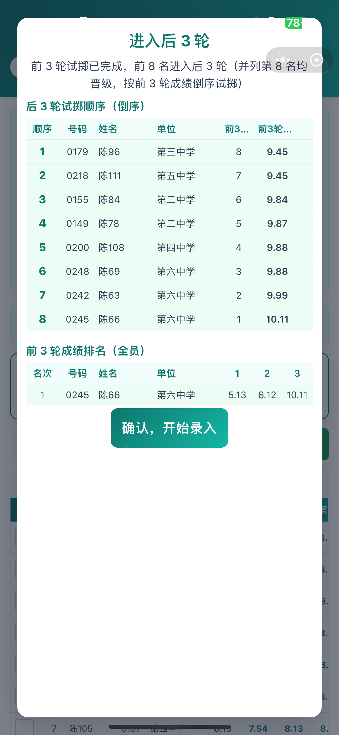
远度类项目现场执裁（4）
前三轮成绩录入完毕，自动显示后三轮运动员比赛顺序及名次
滑动查看全部名次
点击确认进入后三轮成绩录入
第四步：前三轮结束，自动弹出前三轮名次，并显示后三轮比赛顺序；

Slide 16
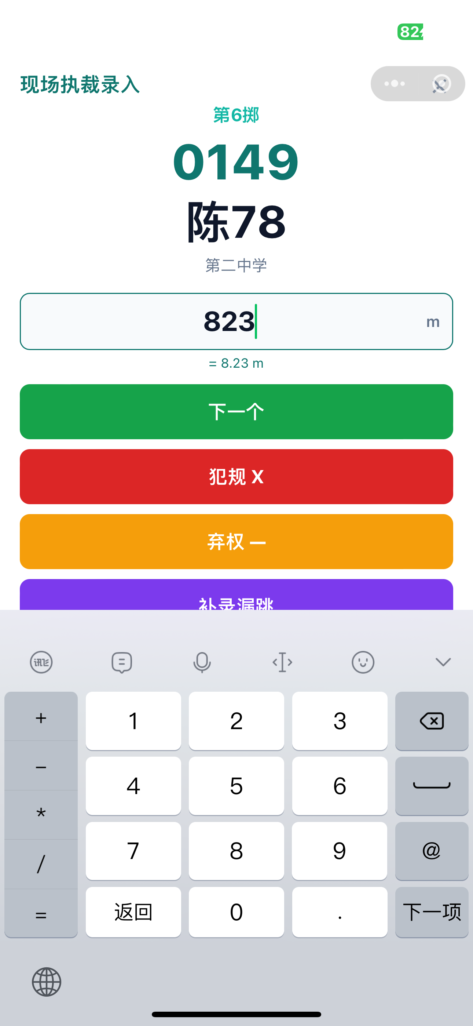
远度类项目现场执裁（5）
第五步：继续录入后三轮成绩（如果设置的三轮比赛，这里可忽略）；

Slide 17
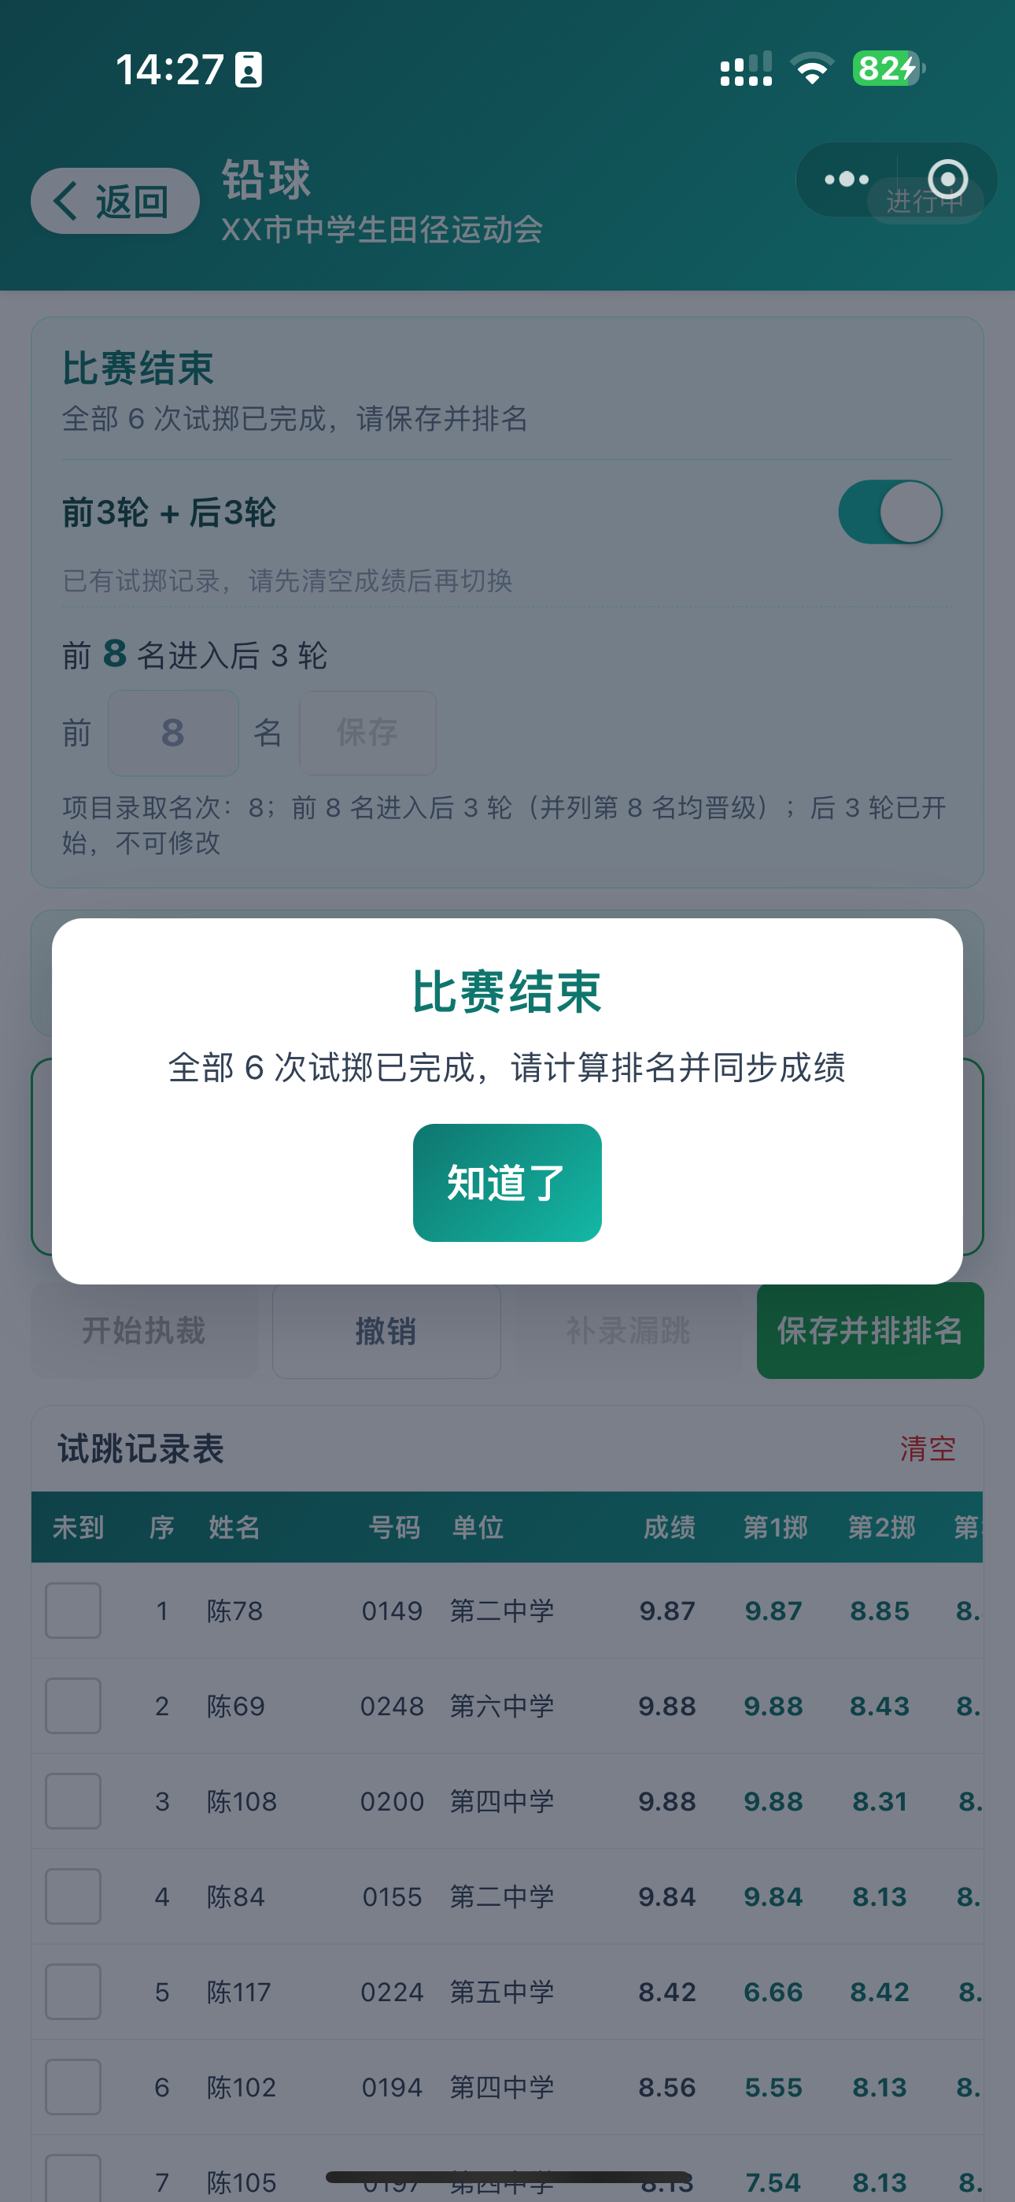
远度类项目现场执裁（6）
第六步：全部录入完毕，弹窗提示比赛结束；

Slide 18
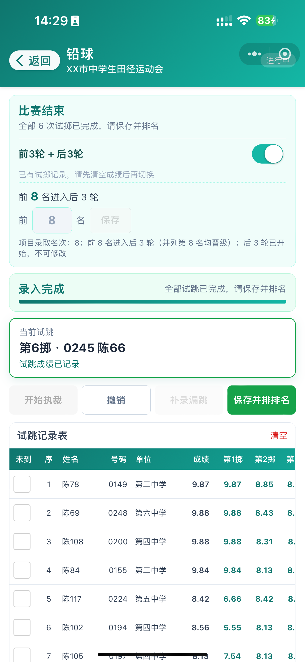
远度类项目现场执裁（7）
点击“保存并排名”
第七步：点击保存并排名；

Slide 19
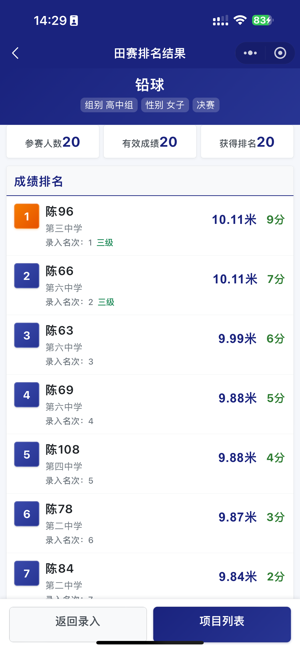
远度类项目现场执裁（8）
第八步：显示排名、成绩、分数，即这一项目现场执裁完成，可录入下一个项目。

Slide 20
高度类项目现场执裁（1）
选择田赛现场执裁
第一步：选择田赛/跳绳/计时现场执裁；

Slide 21
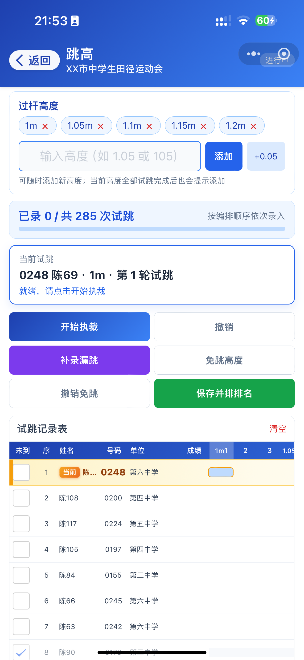
高度类项目现场执裁（2）
1.设置过杆高度
4.点击开始执裁按钮
2.设置运动员免跳高度
3.勾选未到运动员
第二步：依次设置过杆高度、运动员免跳、勾选未到运动员、点击“开始执裁”；

Slide 22
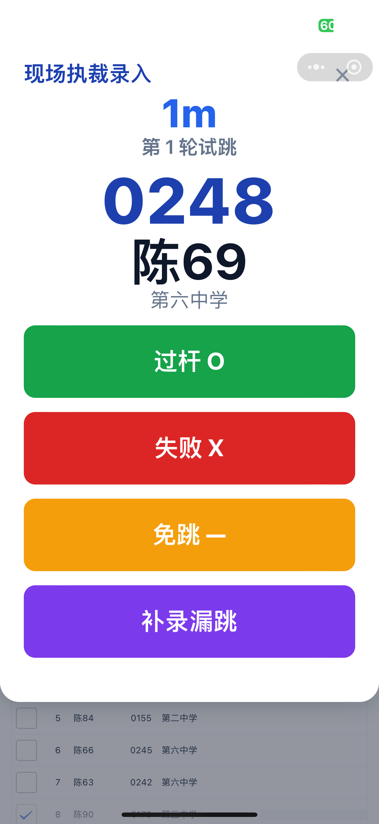
高度类项目现场执裁（3）
当前高度及轮次
运动员信息
现场操作按钮
第三步：依次对比赛运动员进行登记过杆、失败、免跳等操作；

Slide 23
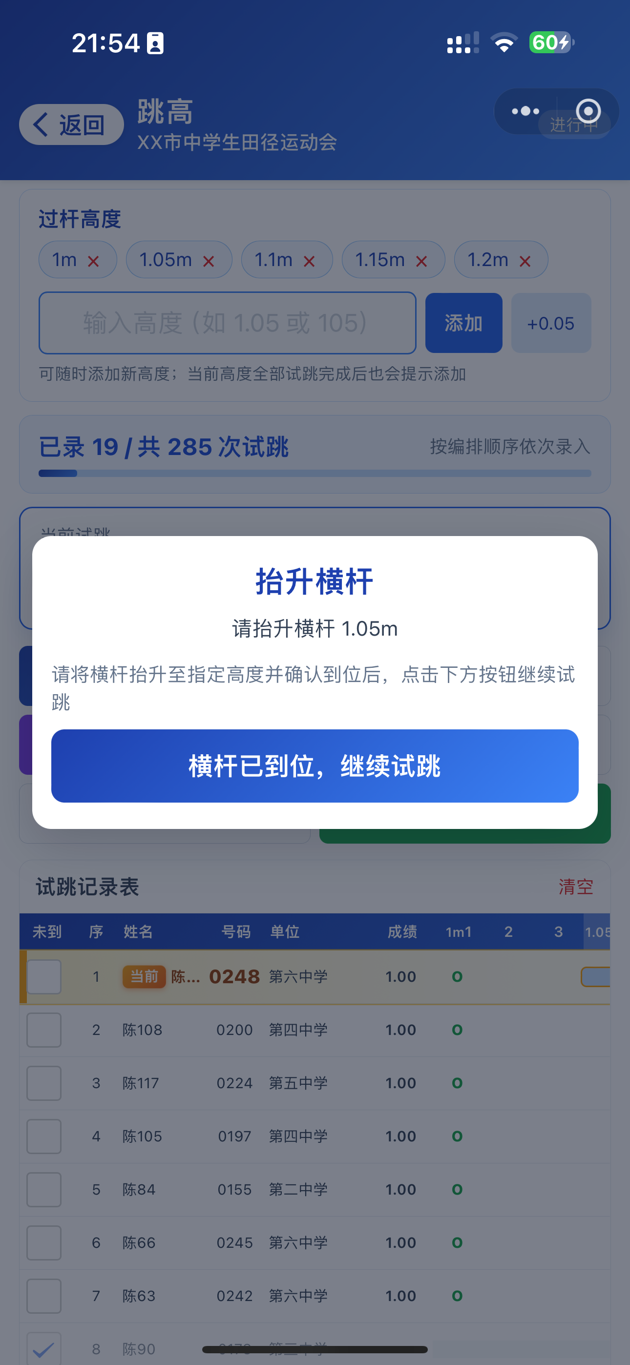
高度类项目现场执裁（4）
某一个高度全部结束自动弹出窗口提示
第四步：某个高度全部结束，弹出抬杆提示；

Slide 24
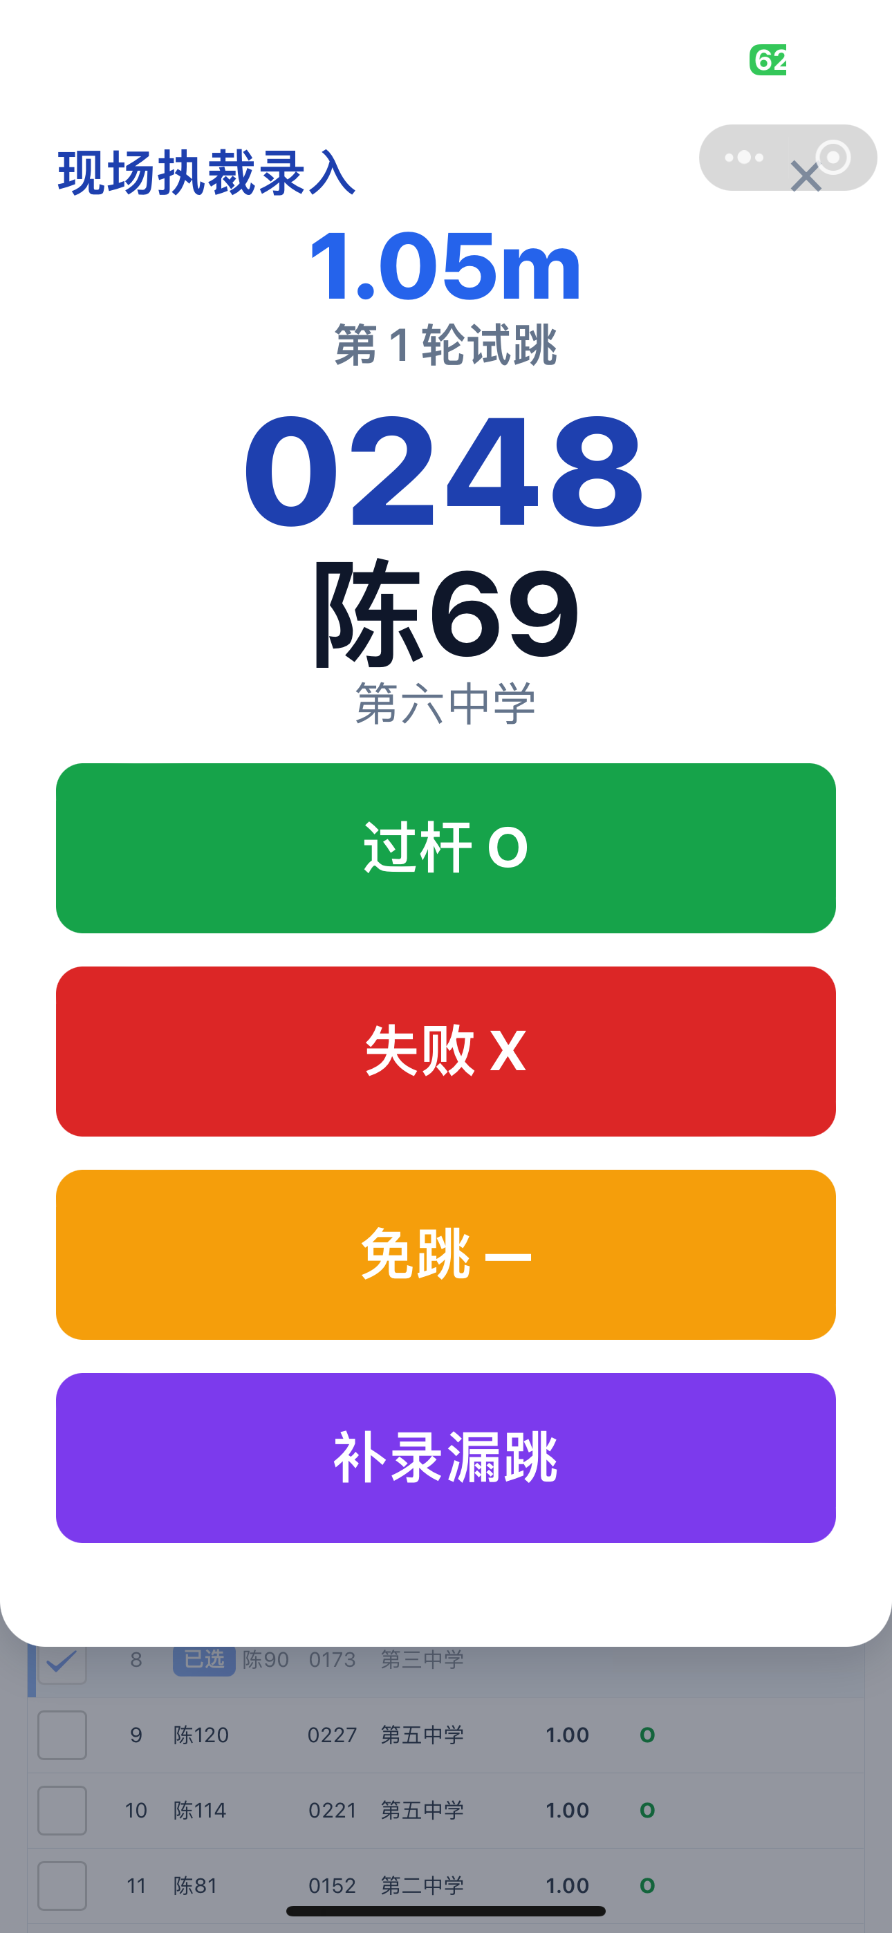
高度类项目现场执裁（5）
继续下一个高度
第五步：再次根据运动员试跳情况进行登记；

Slide 25
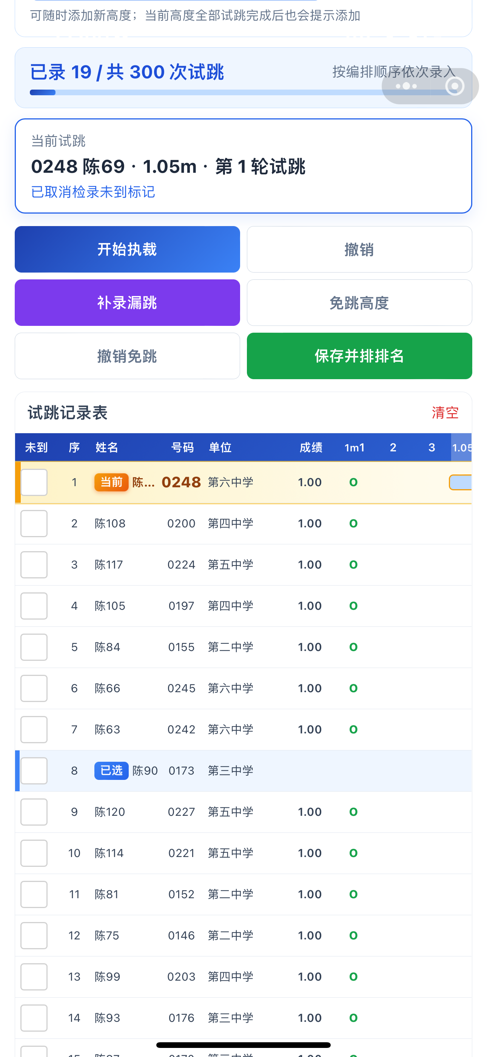
高度类项目现场执裁（6）
2.点击补录按钮
1.取消未到运动员的勾选
第六步：未到运动员中途回来补跳时，取消勾选“未到”运动员选择框，选择补录按钮；

Slide 26
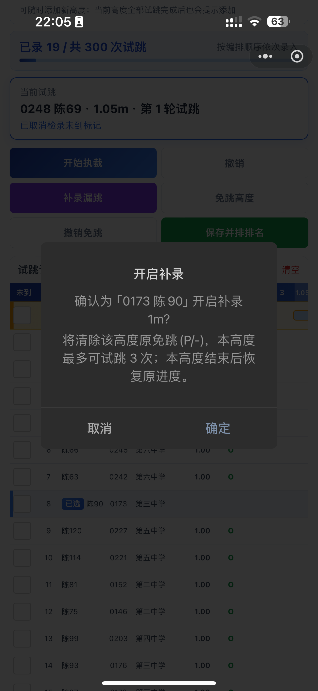
高度类项目现场执裁（7）
补录确认
第七步：确认补录运动员信息和高度；

Slide 27
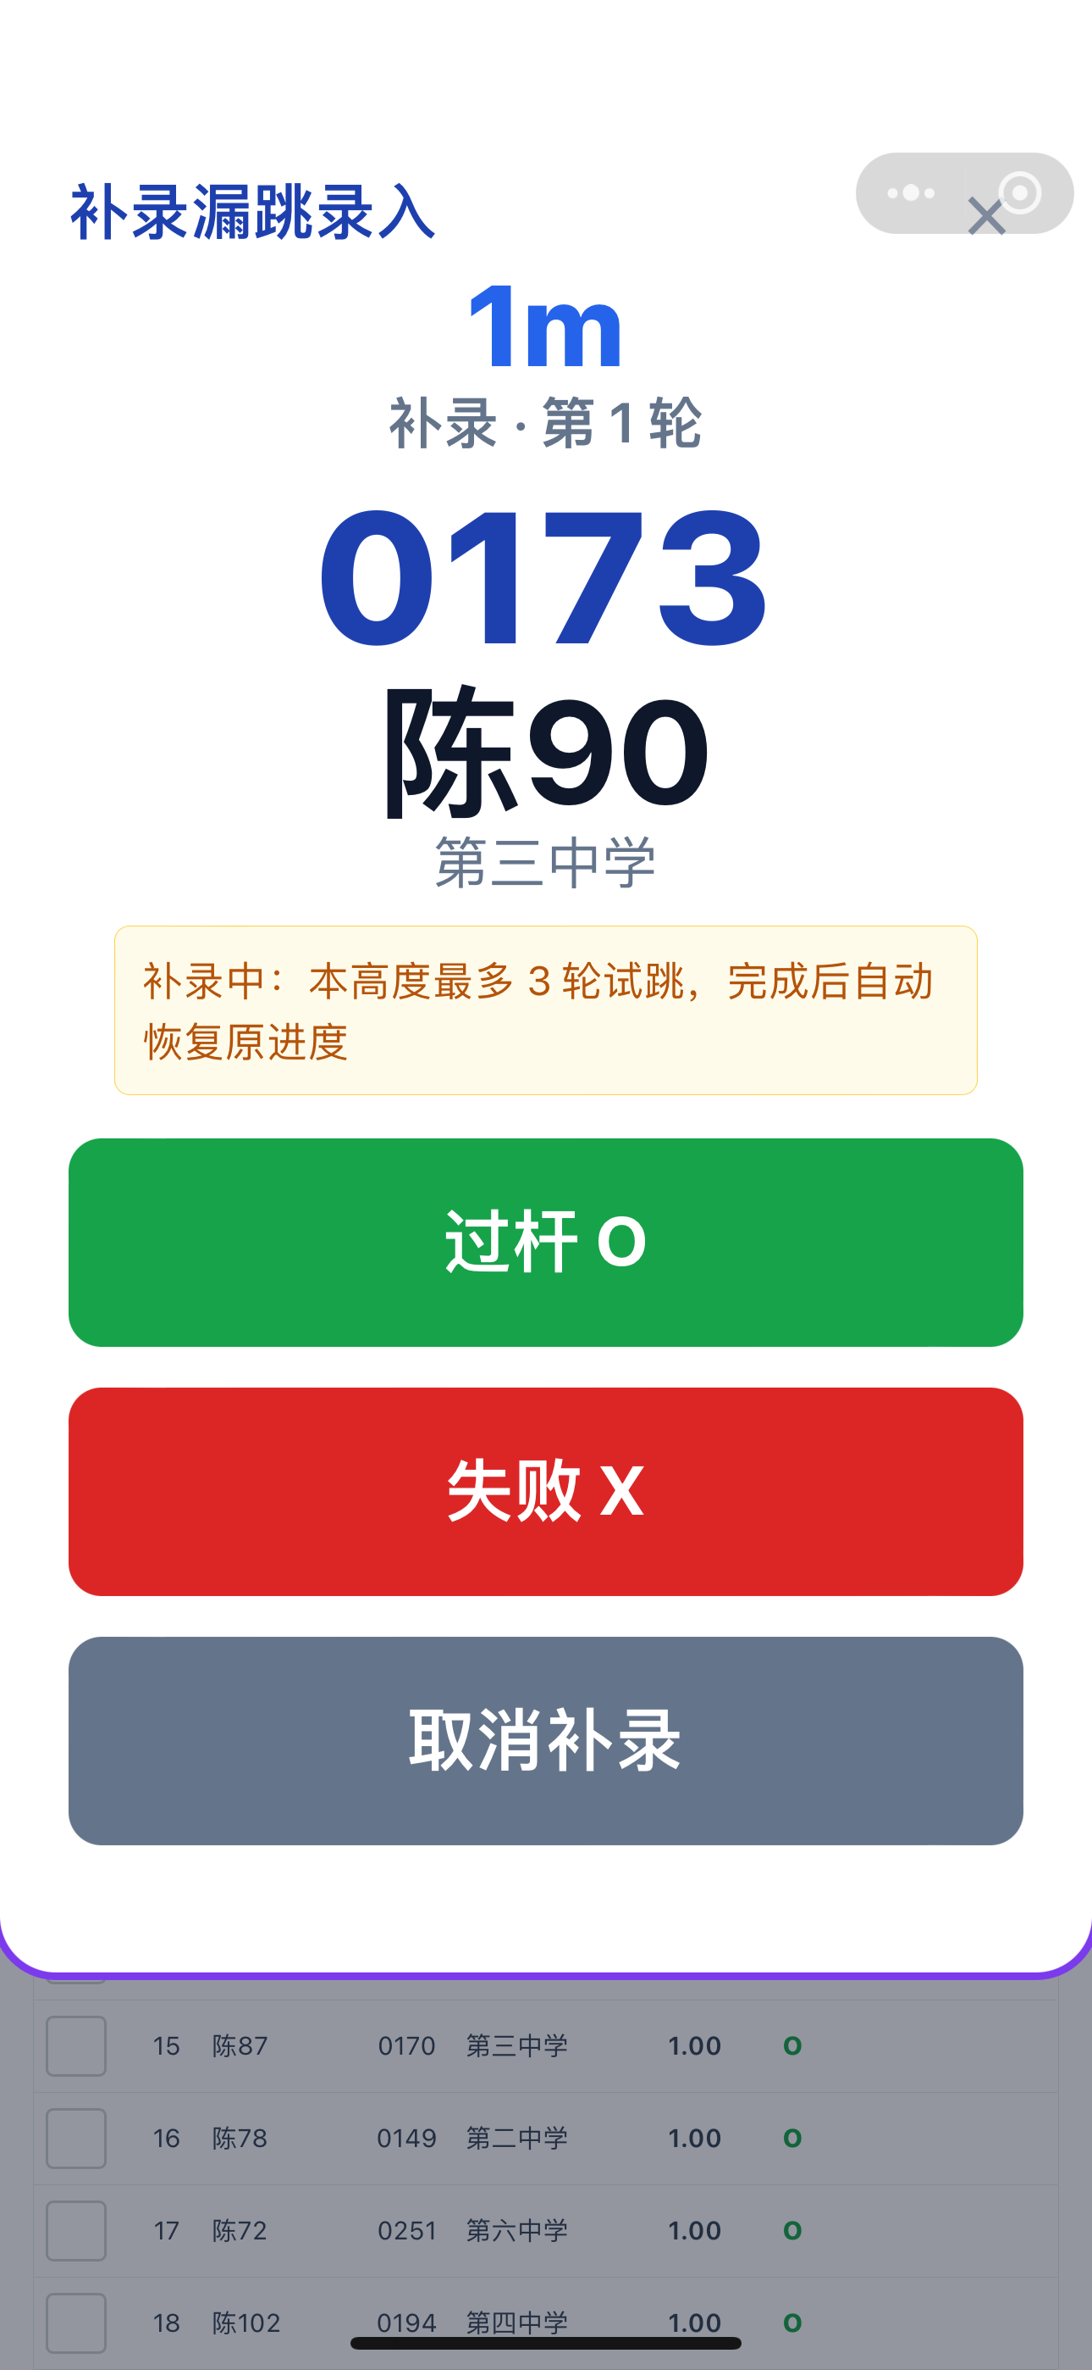
高度类项目现场执裁（8）
初录运动员试跳
第八步：登记补录运动员的试跳信息，直到恢复到正常高度；

Slide 28
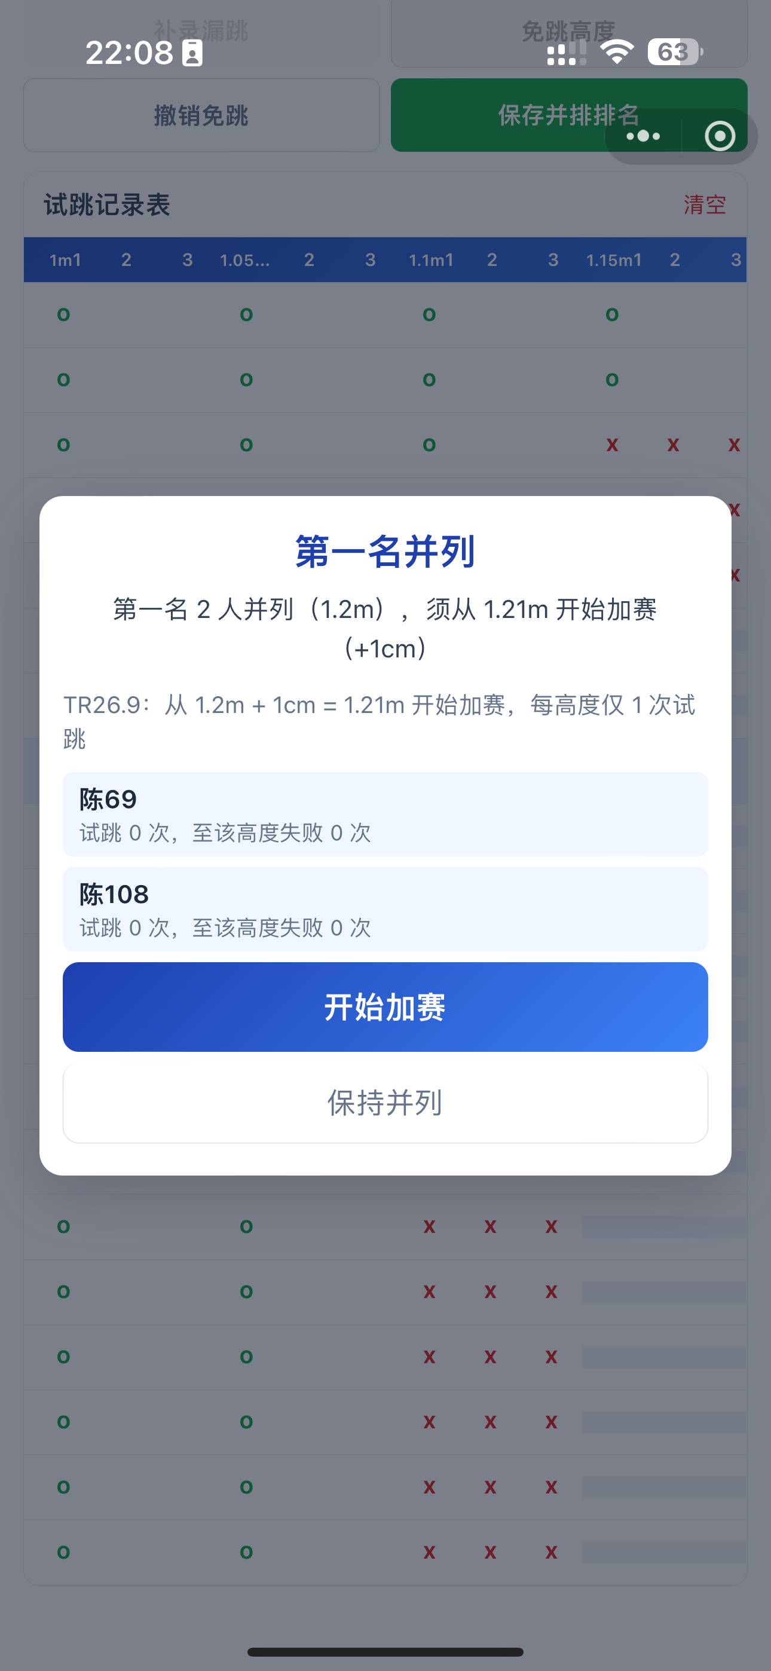
高度类项目现场执裁（9）
当跳高第一名出现并列时会弹出窗口提示
第九步：当比赛进行到最后，出现并列第一名时，系统会自动弹出并列提示，按提示抬升高度；

Slide 29
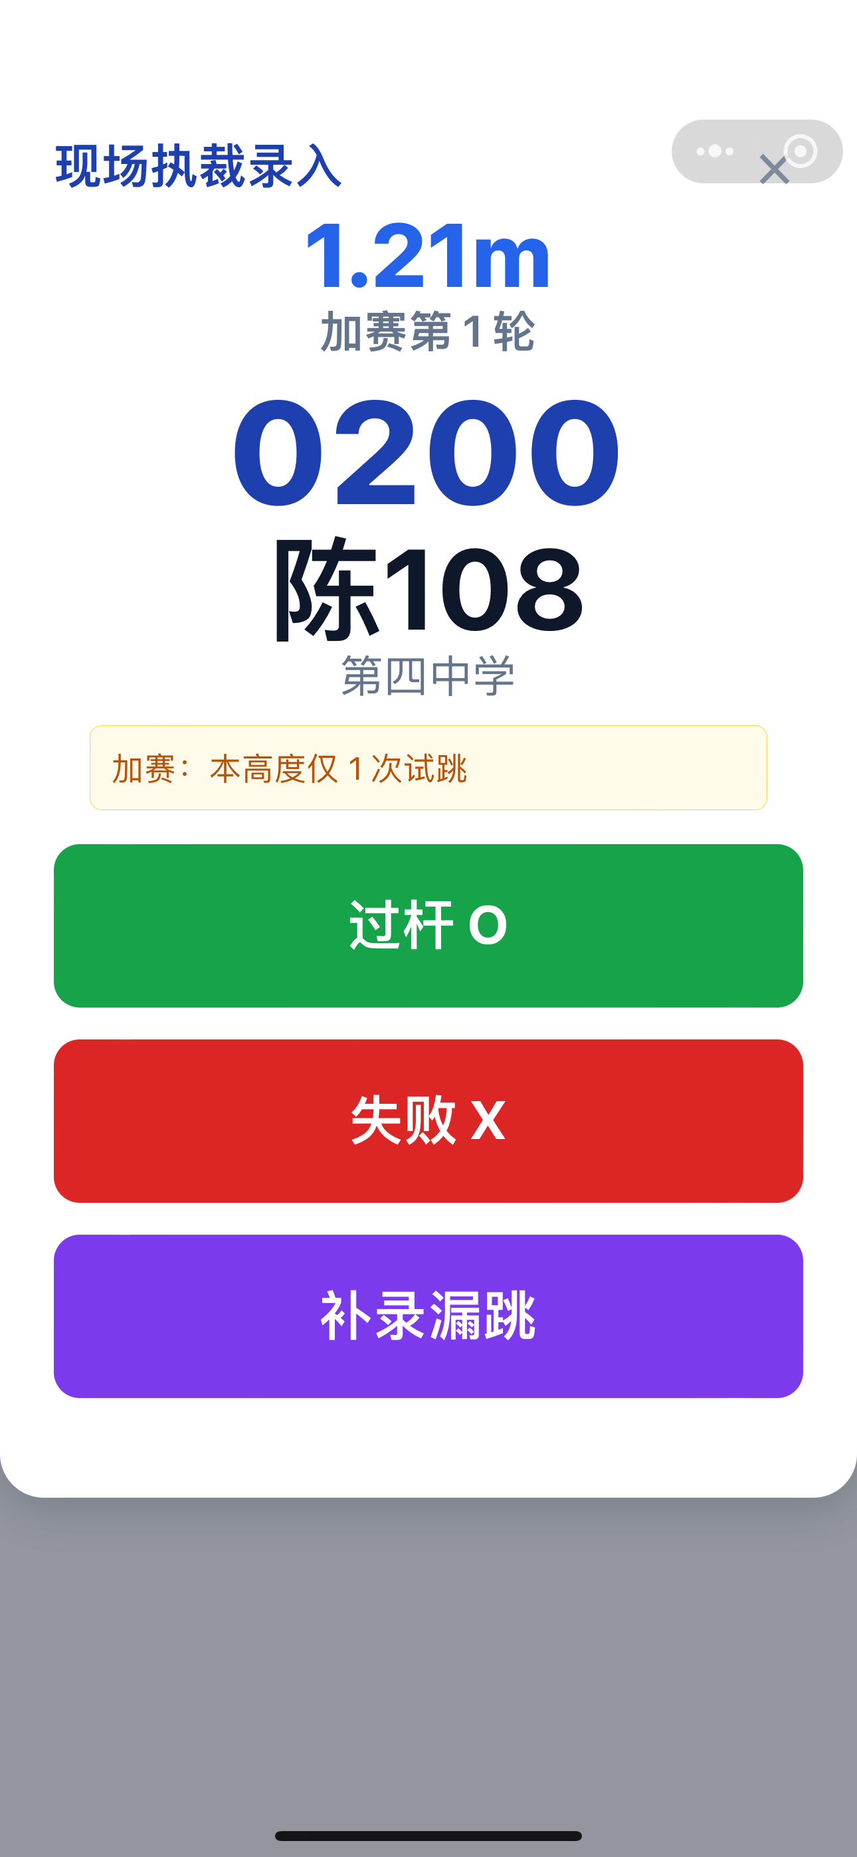
高度类项目现场执裁（10）
并列第一名加赛
第十步：并列第一名运动员进行加赛；

Slide 30
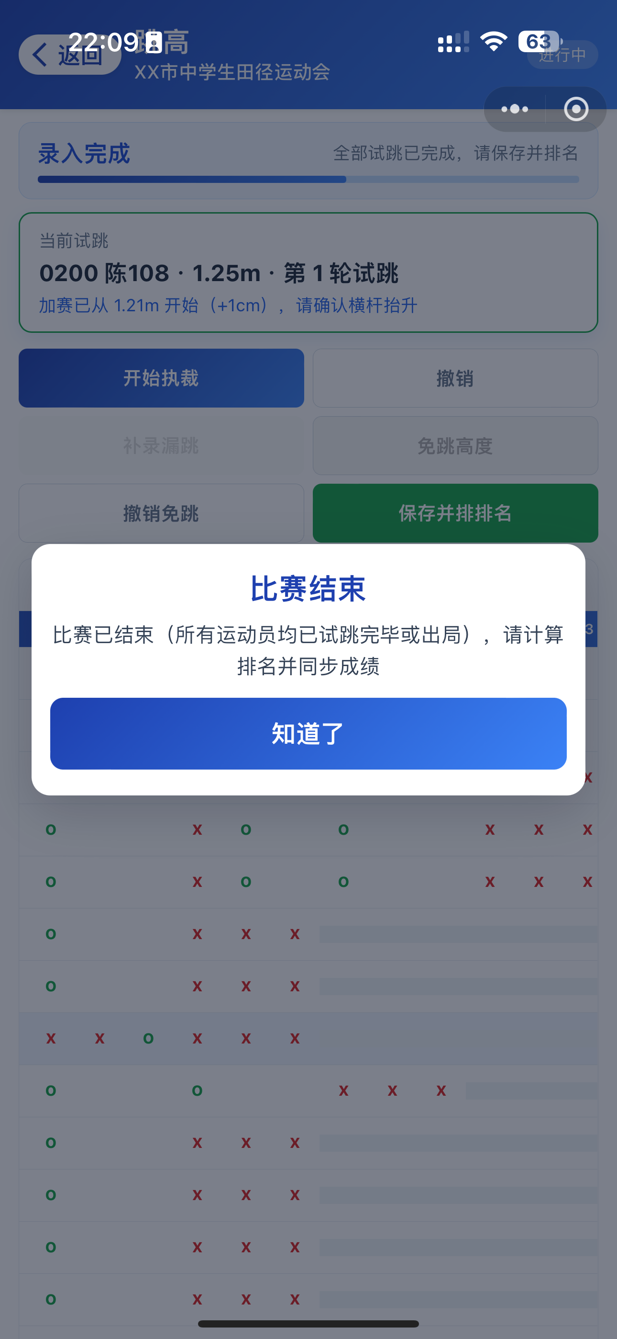
高度类项目现场执裁（11）
直到弹出比赛结束
第十一步：直到决出第一名，弹出比赛结束窗口；

Slide 31

高度类项目现场执裁（12）
保存排名后自动排名
第十二步：保存排名，核对成绩、名次信息，比赛结束。

